Slide 1


X
Kalbe Sales Insight
Kalbe Nutritionals Data Scientist Project Based Internship Program
Presented by
Arieska Restu

Slide 2


Sertifikasi
Arieska Restu Harpian Dwika
Machine Learning Terapan
(Dicoding Indonesia)
About Me
Belajar Pengembangan Machine Learning
(Dicoding Indonesia)
Mahasiswa semester 7 yang memiliki mimpi menjadi seorang data scientist.
Belajar Machine Learning untuk Pemula
(Dicoding Indonesia)

Slide 3
Case Study
Peserta dapat melakukan data ingestion ke dalam Dbeaver
Peserta dapat melakukan exploratory data analysis di dbeaver
Peserta dapat melakukan data ingestion ke dalam tableau public
Peserta dapat membuat dashboard di tableau
Peserta dapat membuat model prediktif menggunakan regresi dan membuat clustering

Slide 4
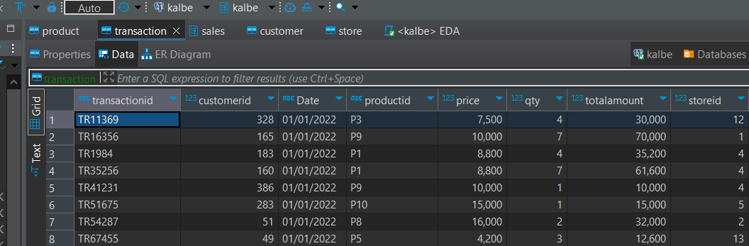
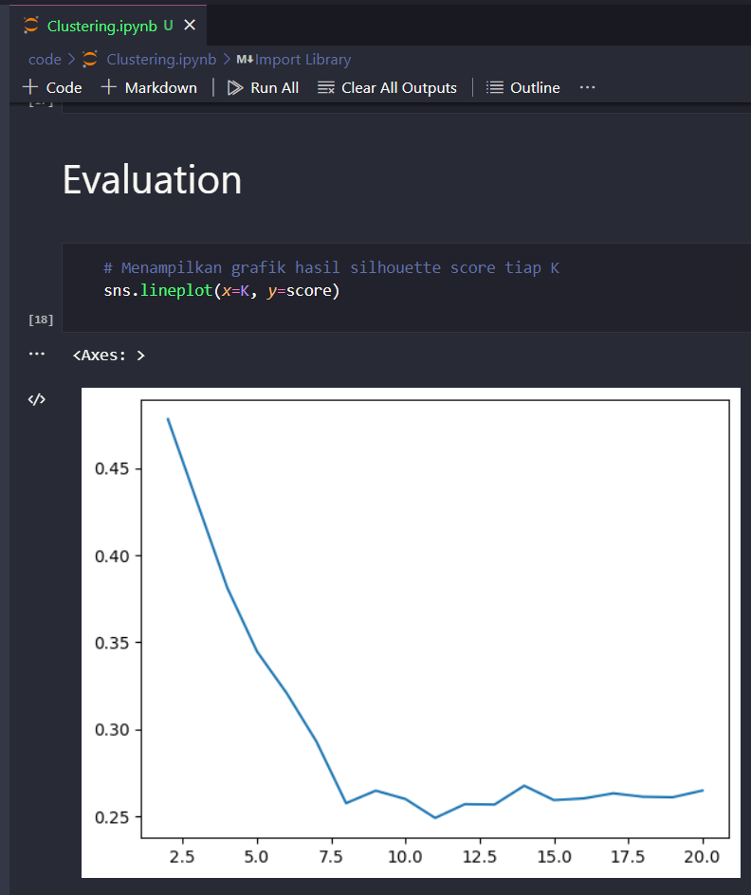
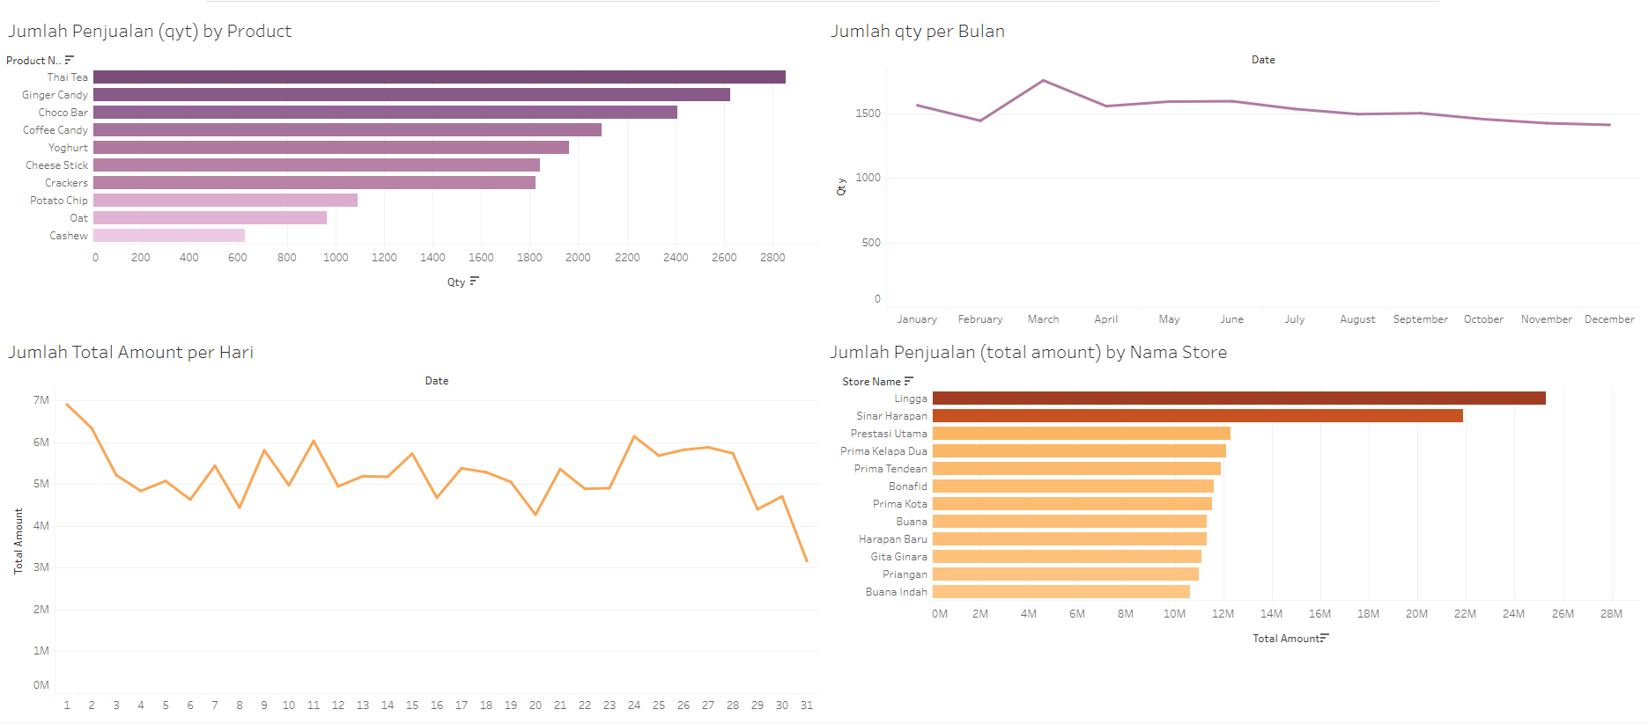
Result

Slide 5
Repository
https://github.com/AcilRestu12/kalbe-sales-insight

Slide 6
Video Presentation
https://drive.google.com/drive/folders/1usBnm5yhAbxd1mmLJI_fsc7YTgohJys9?usp=sharing

Slide 7
Thank You
X

